Slide 1
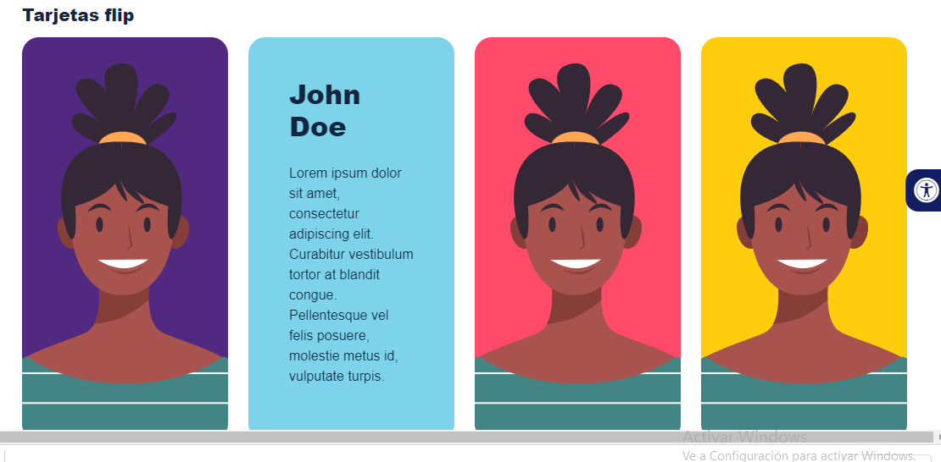
Indicaciones para la producción
CF05_1_Tarjetas_Analisis_Financiero
Tarjetas flip.
(3 tarjetas)

Slide 2



Indicaciones para la producción
1 2 3
https://stock.adobe.com/co/search/images?filters%5Bcontent_type%3Aphoto%5D=1&filters%5Bcontent_type%3Aillustration%5D=1&filters%5Bcontent_type%3Azip_vector%5D=1&filters%5Bcontent_type%3Avideo%5D=0&filters%5Bcontent_type%3Atemplate%5D=0&filters%5Bcontent_type%3A3d%5D=0&filters%5Bcontent_type%3Aaudio%5D=0&filters%5Binclude_stock_enterprise%5D=0&filters%5Bis_editorial%5D=0&filters%5Bfree_collection%5D=0&filters%5Bcontent_type%3Aimage%5D=1&k=finanzas&order=relevance&price%5B%24%5D=1&safe_search=1&serie_id=&model_id=&native_visual_search=&similar_content_id=393579394&find_similar_by=all&search_page=1&search_type=details-find-similar&get_facets=0&asset_id=285912482

Slide 3
Indicaciones para la producción
Etapa preliminar
Primero debe informarse del tipo de usuario que requiere la información o a quién va dirigida, por esto es necesario conocer el objeto de este análisis, para definirlo se pueden encontrar tres circunstancias:
Bajo el supuesto que existe un problema en la empresa que debe ser solucionado, este debe ser claramente definido para que el analista sepa hacia dónde dirigir sus esfuerzos.
La empresa marcha con excelentes resultados, pero se espera prever cualquier situación de riesgo.
Estudiar si la empresa cuenta con la capacidad de absorber un mayor endeudamiento, este caso se presenta para entidades financieras al estudiar la aprobación de un crédito.
Etapa de estudio formal
Esta etapa se considera la fase mecánica del análisis donde se recolecta la información de acuerdo con requerimientos y su disponibilidad. La información debe ser clasificada, agrupada de acuerdo con su relación, cuadros estadísticos, gráficos e índices, entre otros.
Etapa del análisis real
En esta etapa se culmina el análisis de la información y se inicia la emisión de juicios mediante la metodología de comparación de índices y toda la información obtenida, clasificada y de los resultados obtenidos y da paso al proceso de relacionar la información o atar cabos para dar respuesta al interrogante que se espera resolver, se plantean alternativas de solución, se selecciona la más razonable y se inicia su implementación.

